Slide 1
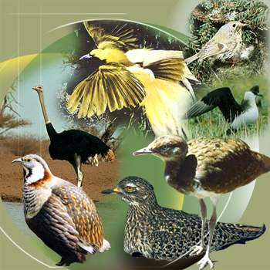
ПТИЦЫ – Aves
Общая характеристика птиц, их происхождение.
2. Анатомия птиц на примере голубя.
3. Классификация птиц.

Slide 2
Черты сходства птиц и пресмыкающихся:
роговые образования на поверхности кожи;
сухая кожа, почти лишённая желёз;
схожесть строения скелета;
два круга кровообращения;
органы слуха представлены внутренним и средним ухом;
наличие клоаки;
внутреннее оплодотворение;
размножение яйцами и сходство в строении яйца;
сходство эмбрионального развития.

Slide 3
Черты различия птиц и пресмыкающихся:
передняя конечность превратилась в крыло; полёт стал основным способом передвижения птиц;
у птиц высокая и постоянная температура тела, не зависящая от внешней среды; рептилии в холодное время года впадают в спячку;
четырёхкамерное сердце, в котором происходит полное разделение артериальной крови и венозной;
срастание многих костей у птиц; наличие цевки;
наличие воздушных мешков у птиц;
более высокий уровень развития центральной нервной системы у птиц;
построение птицами гнёзд, высиживание яиц и выкармливание птенцов.

Slide 4
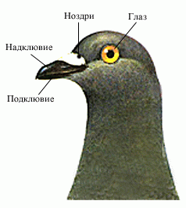
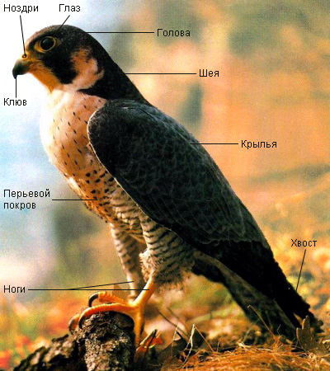
Внешнее строение птиц

Slide 5
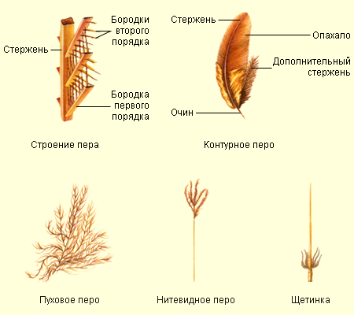
Строение пера

Slide 6
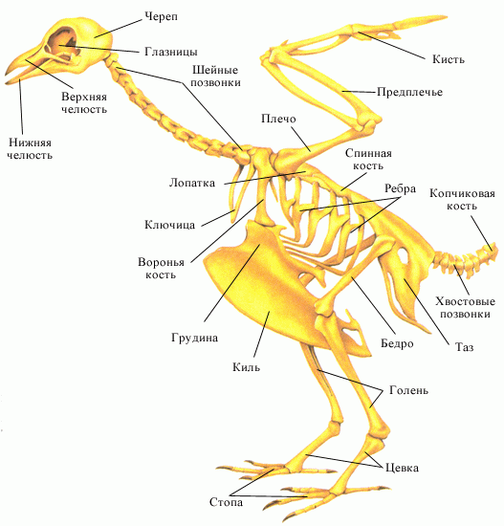
Скелет птиц

Slide 7
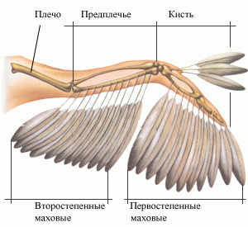
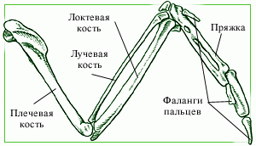
Строение передней конечности

Slide 8
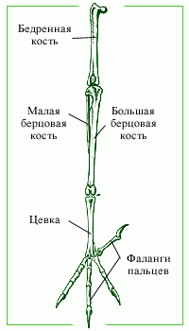
Строение задней конечности

Slide 9
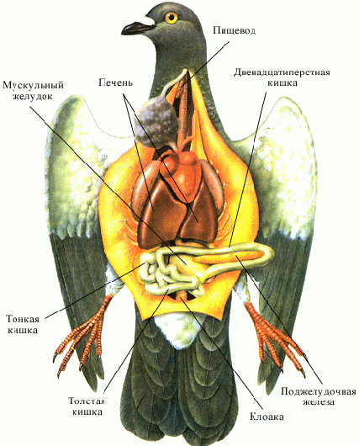
Внутреннее строение птиц
Пищеварительная система голубя

Slide 10
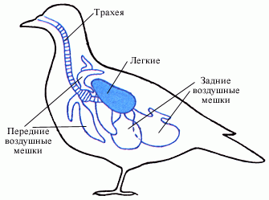
Дыхательная система

Slide 11
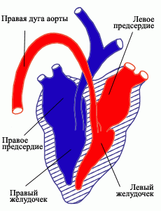
Строение сердца

Slide 12
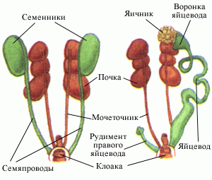
Мочеполовая система птиц

Slide 13
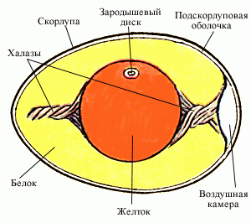
Строение яйца птиц

Slide 14
Классификация птиц

Slide 15
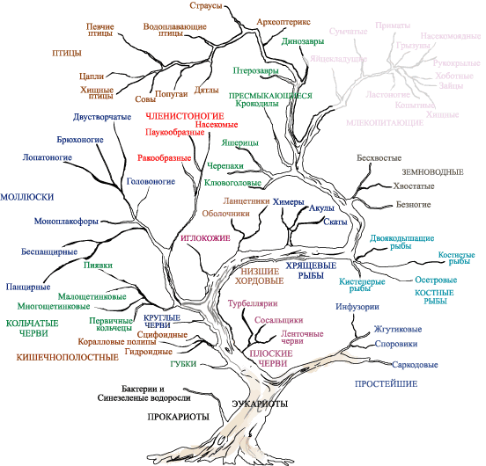
Положение птиц в мире животных

Slide 16
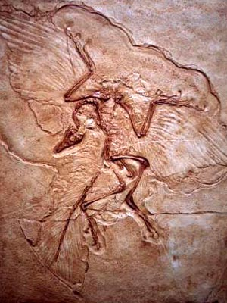
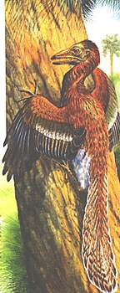
Первичные птицы
Археоптиерикс – отпечаток на камне и реконструкция

Slide 17
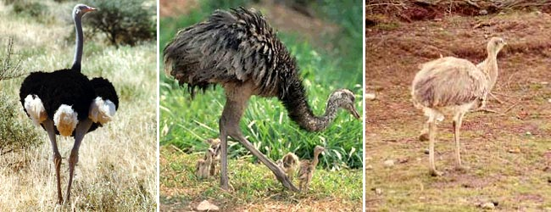
Надотряд Бескилевые птицы
Африканский страус, обыкновенный нанду, дарвинов нанду

Slide 18
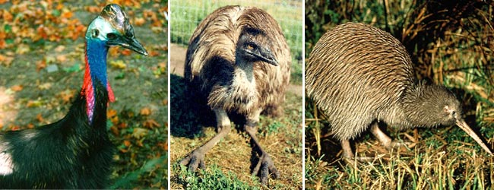
Надотряд Бескилевые птицы
Шлемоносный казуар, эму, обыкновенный киви

Slide 19
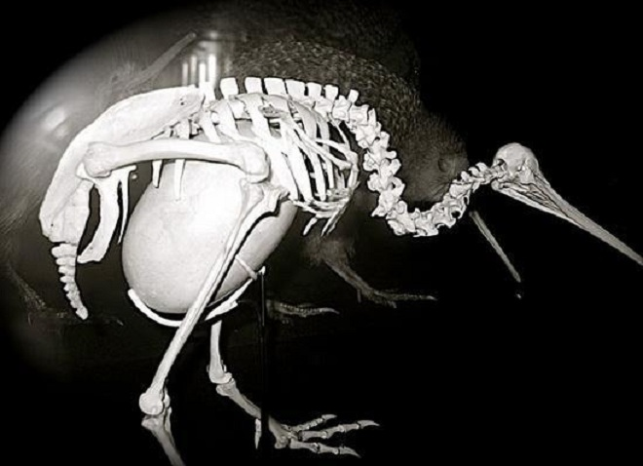
Скелет киви с яйцом

Slide 20
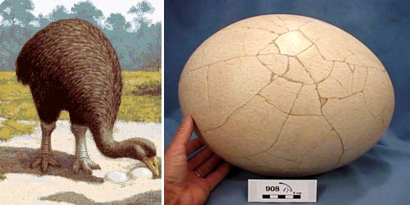
Надотряд Бескилевые птицы
Слева истреблённый несколько веков назад эпиорнис. Справа – его яйцо, найденное на Мадагаскаре.

Slide 21
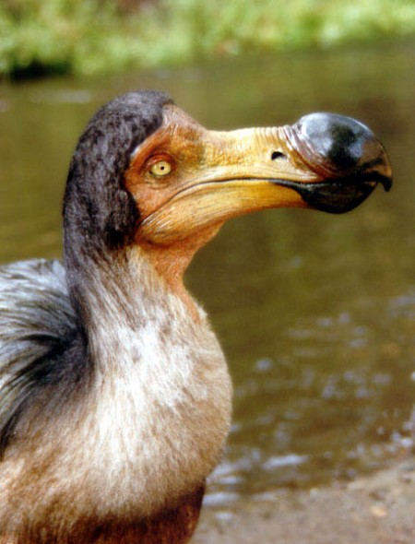
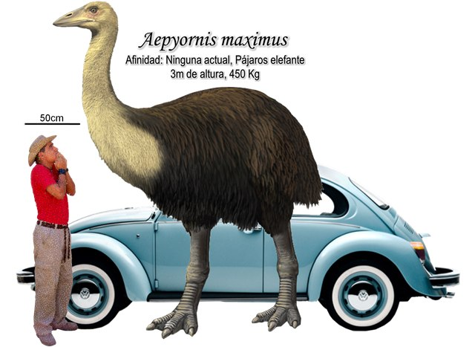
Дронт и эпиорнис

Slide 22
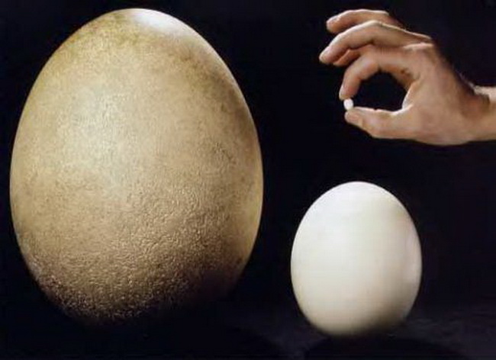
Яйца эпиорниса, страуса, колибри

Slide 23
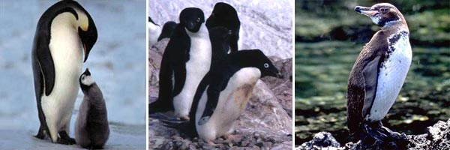
Надотряд Пингвины
Императорский
пингвин
Пингвин Адели
Галапагосский
пингвин

Slide 24
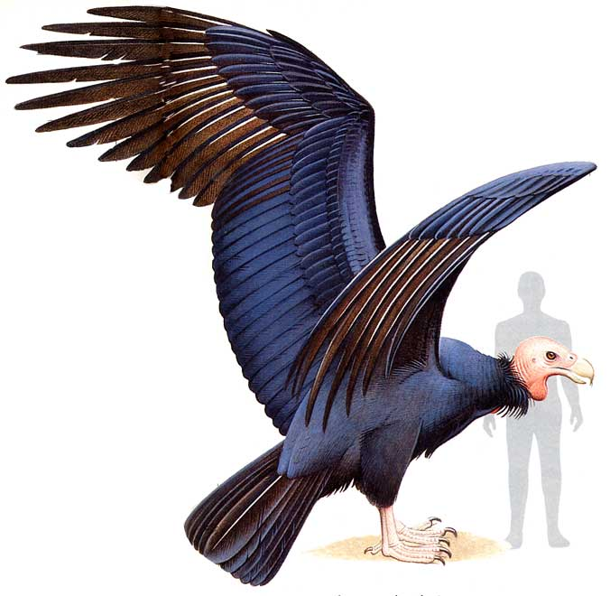
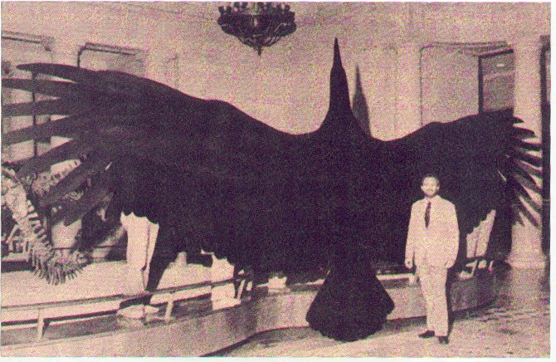
Надотряд килегрудые
Аргентавис – крупнейшая из известных летающих птиц

Slide 25
Надотряд Килегрудые – Carinatae
Основные отряды:
Курообразные (Galliniformes)
Гусеобразные (Anserioformes)
Голубeобразные (Columbiformes)
Пеликанообразые (Pelecaniformes)
Аистообразные (Ciconiiformes)
Дневные хищники (Falconiformes)
Дятлообразные (Piciformes)
Кукушкообразные (Cuculiformes)
Воробьинообразные (Passeriformes)
Совообразные (Stigiformes)

Slide 26
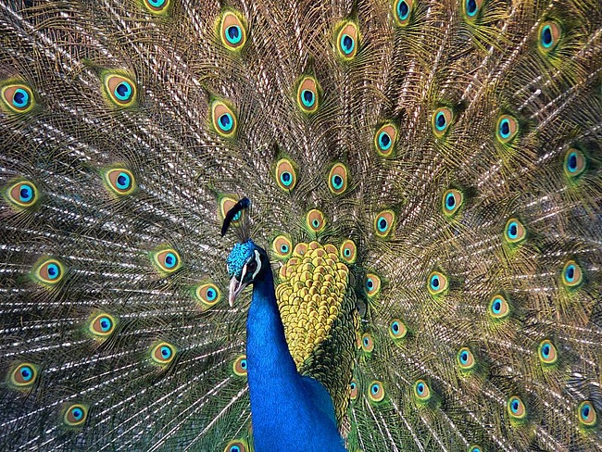
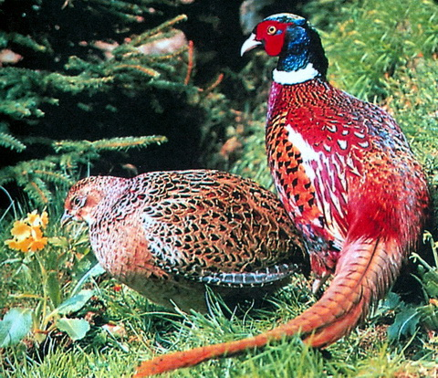
Курообразные (Galliniformes)

Slide 27
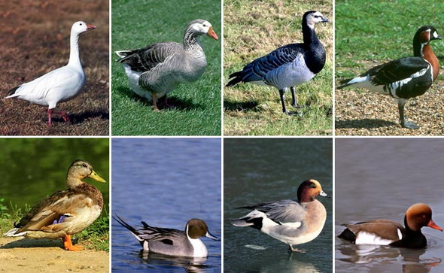
Гусеобразные (Anserioformes)

Slide 28
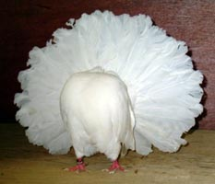
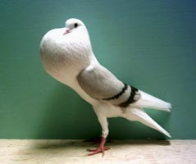
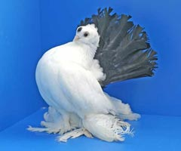
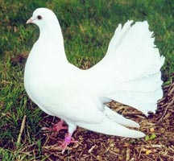
Голубeобразные (Columbiformes)

Slide 29
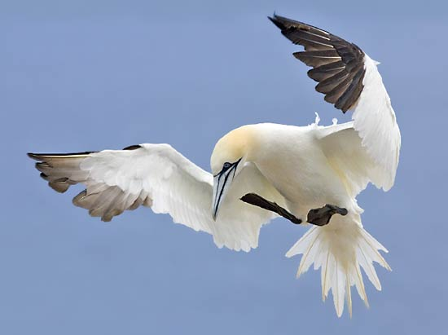
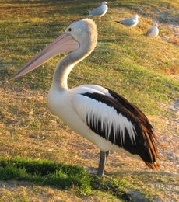
Пеликанообразые (Pelecaniformes)

Slide 30
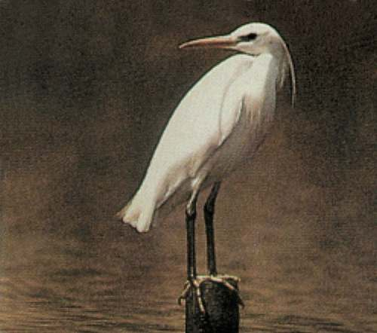
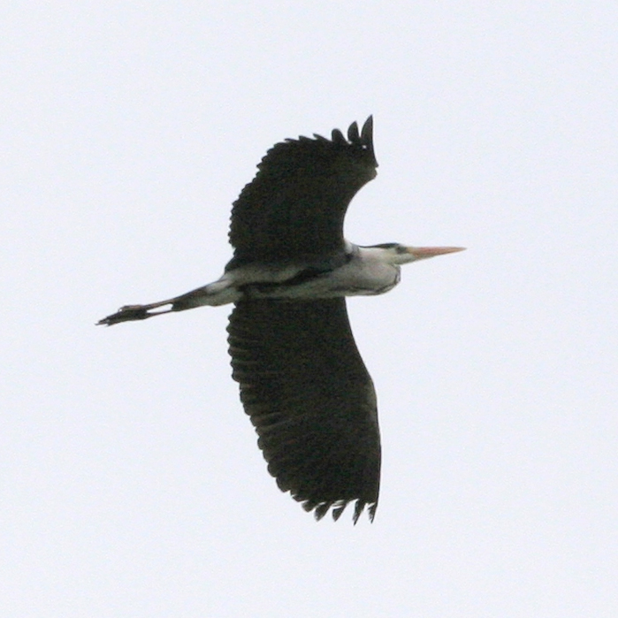
Аистообразные (Ciconiiformes)

Slide 31
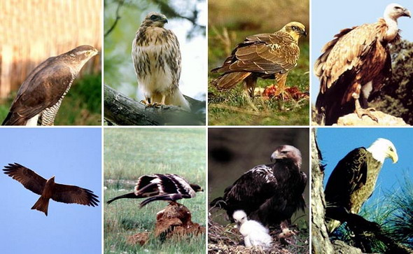
Дневные хищники (Falconiformes)

Slide 32
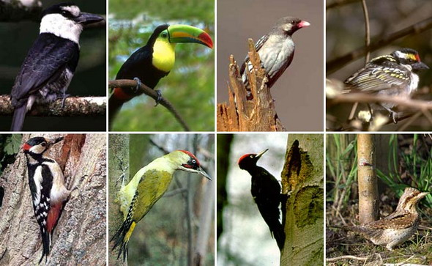
Дятлообразные (Piciformes)

Slide 33
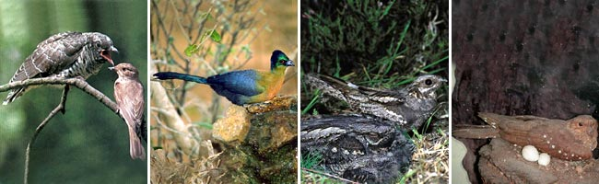
Кукушкообразные (Cuculiformes)

Slide 34
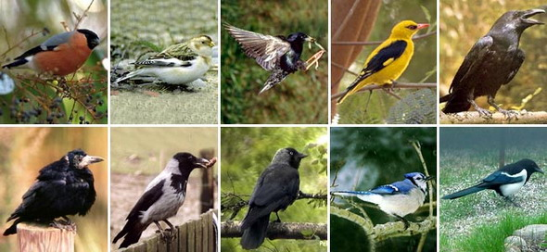
Воробьинообразные (Passeriformes)

Slide 35
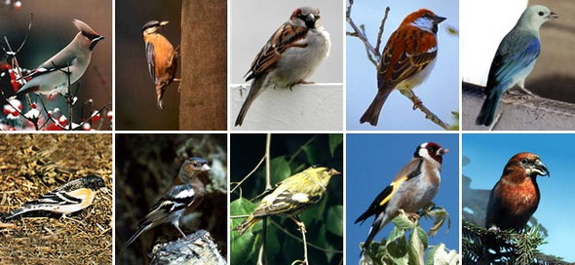
Воробьинообразные (Passeriformes)

Slide 36
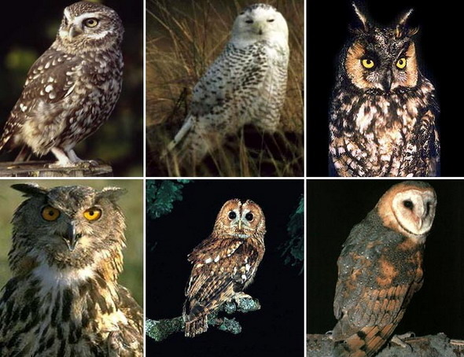
Совообразные (Stigiformes)

